Slide 1
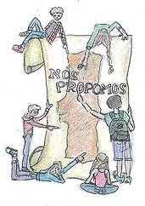
Criação de uma escola de artes Low Cost em Viseu
Projeto Nós propomos! Cidadania, Sustentabilidade e Inovação na Educação Geográfica
2014/2015
Escola Secundária Emídio Navarro-Viseu
11ºD
Alunos – André Silva nº4; Diogo Pinheiro nº9; Élia Figueiredo nº11; Jessica Aguiar nº15; Mariagiulia Galluzzo nº19
Professora – Isabel Loureiro
Nota: Abrir com f5

Slide 3
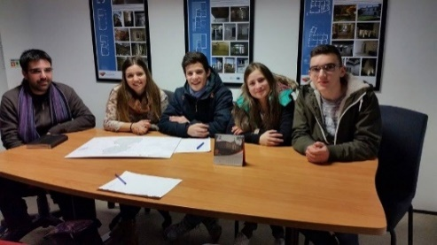
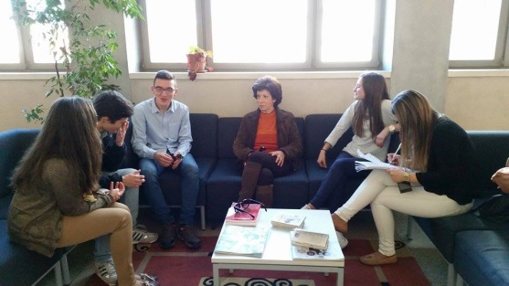
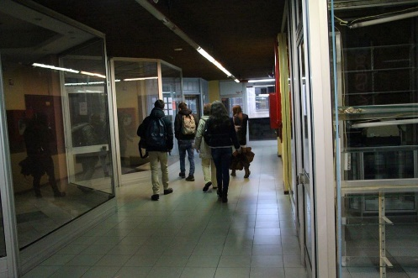
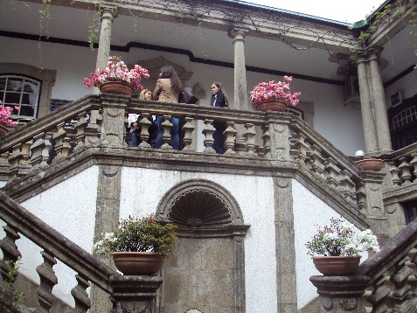
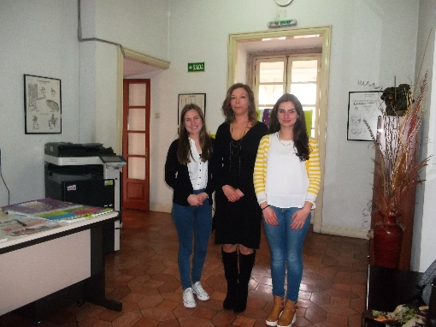
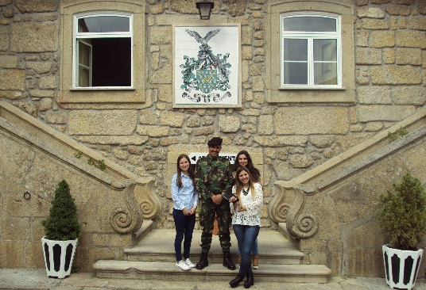
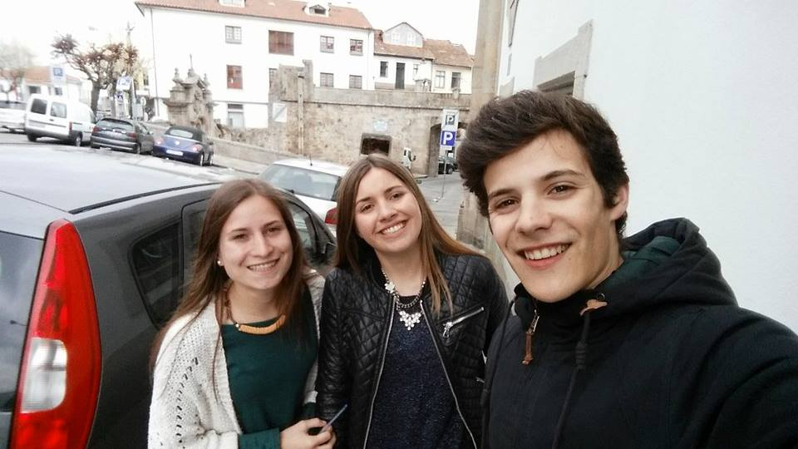
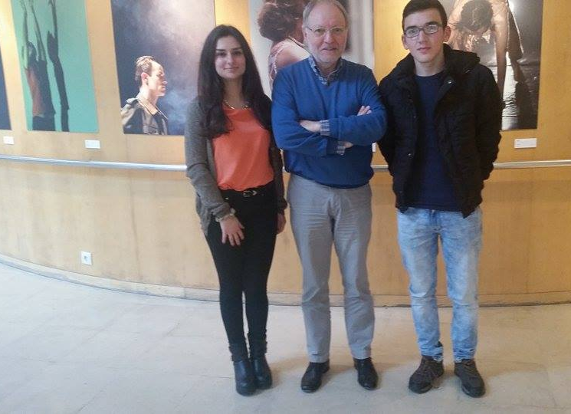
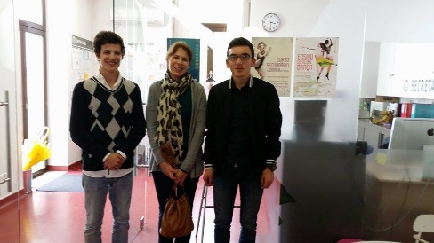
Metodologia
Entrevistados:
Viseu Novo- Arquiteto Carlos;
Departamento de Planeamento- Eng. Figueiredo;
Representante do Teatro Viriato, Viseu- José Fernandes;
Diretora da escola “Lugar Presente”- Ana Cristina Pereira;
Conservatória de Música- Dra. Eugénia Homem;
Professora de História da Esen, Viseu- Teresa Pinheiro;
“Casa dos Pais”- Sr. Fernando Ferreira;
Centro de Recrutamento de Viseu que ocupa o prédio militar nº10-Capitão José Carvalho;
Centro Ecovil : - Sr. Joaquim Batista (Vigilante)
- Sr. Aristides Mariana (Administrador)
-Bruno Santos ( Lojista- Fotografo).
Inquiridos dos questionários: - Caracterização da amostra
Alunos da Esen;
Pessoas de lojas e cafés da proximidade da escola (centro da cidade).
Pesquisa documental:
Google Earth e Google Maps;
Google;
Sítios da Câmara Municipal de Viseu;
Facebook do Município de Viseu.
Observação direta
Fig.1- Conjunto fotografias tiradas em trabalho de campo.

Slide 4
Opinião dos inquiridos…
Femininos = 60
Masculinos = 56
Total da amostra=116
Gráfico 3– Idade dos inquiridos.
Gráfico 2– Residência dos inquiridos.
Gráfico 1– O(s) grupo(s) de pessoa(s) para quem deve ser pensada a referida escola
Gráfico 4–Grau de importância atribuído à implementação de uma escola de artes low cost em Viseu

Slide 5
Opinião dos inquiridos…
Gráfico 5– Grau de importância atribuídos aos possíveis fatores a considerar na escolha do espaço para a instalação da escola.
Gráfico 6– Ordem de importância das várias áreas de arte a considerar na escola.
Gráfico 7–Grau de importância que atribui aos seguintes impactos da implementação de uma escola de artes low cost em Viseu.

Slide 6
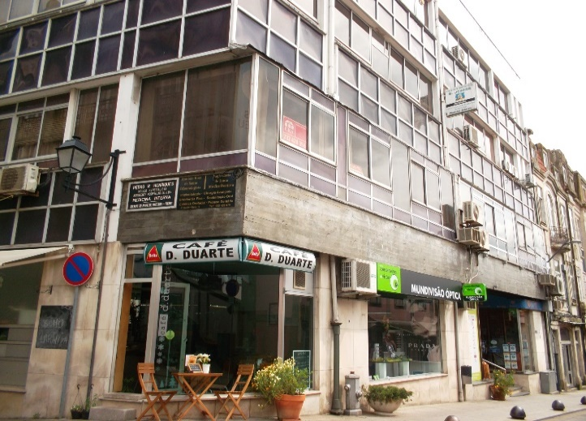
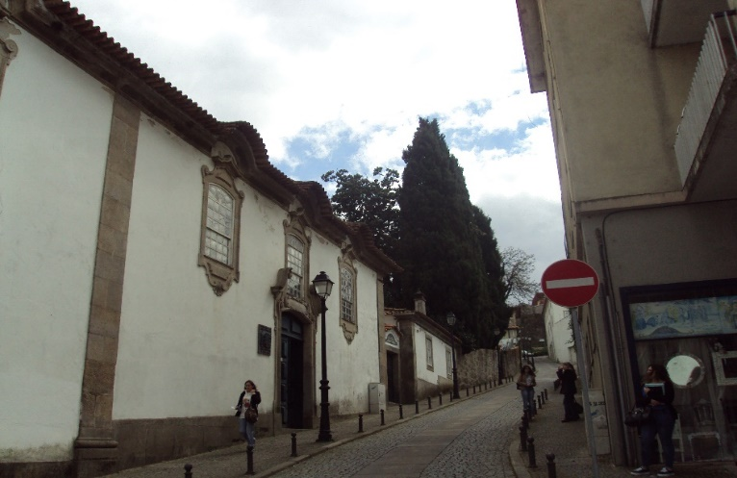
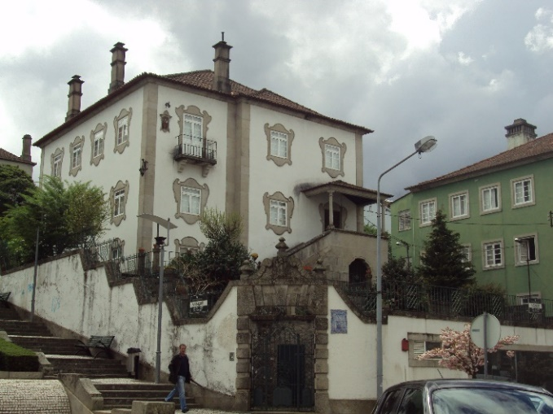
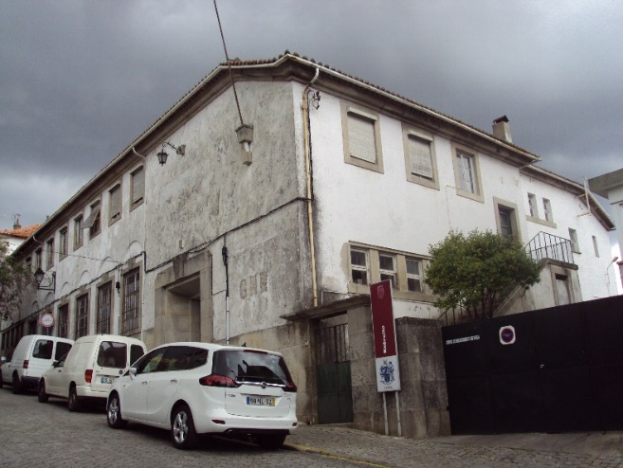
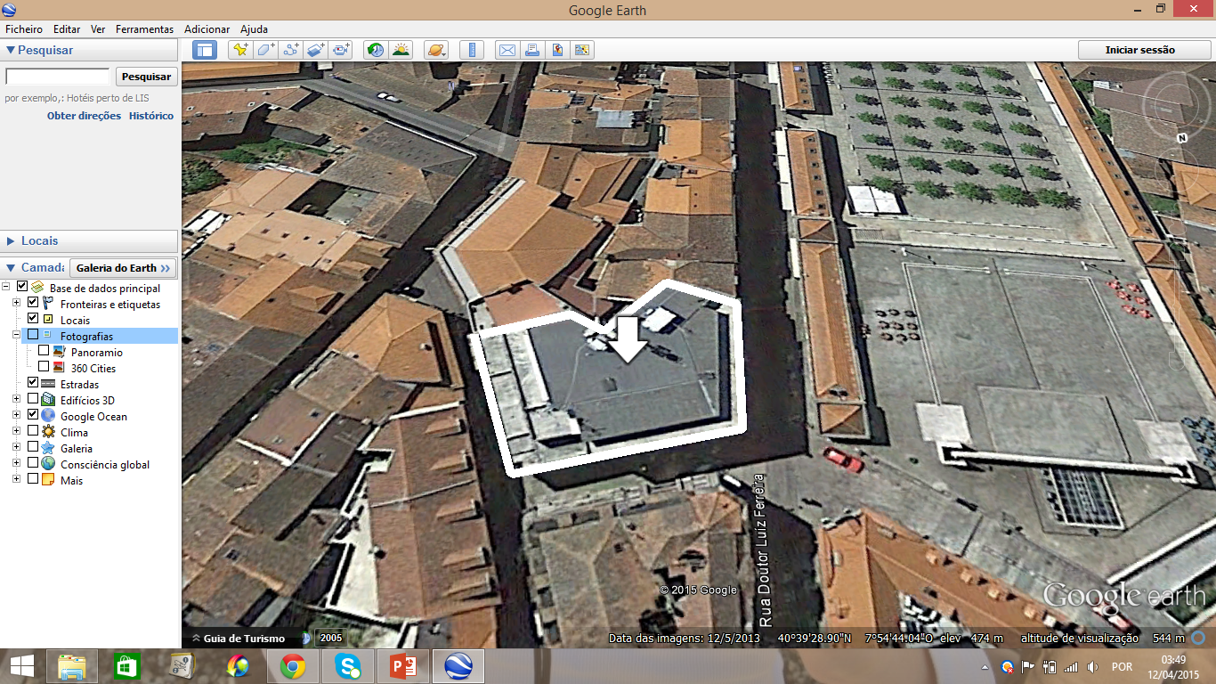
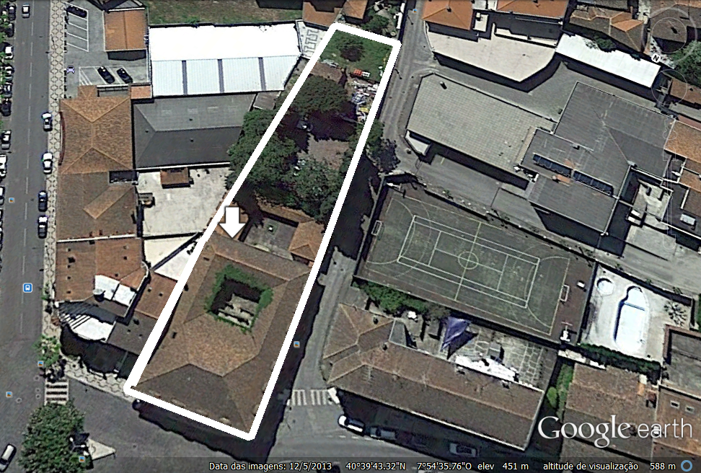
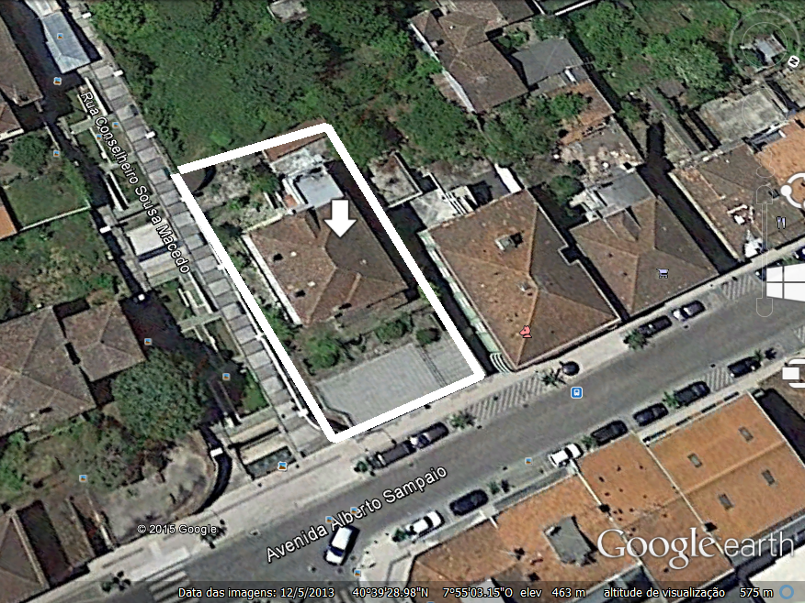
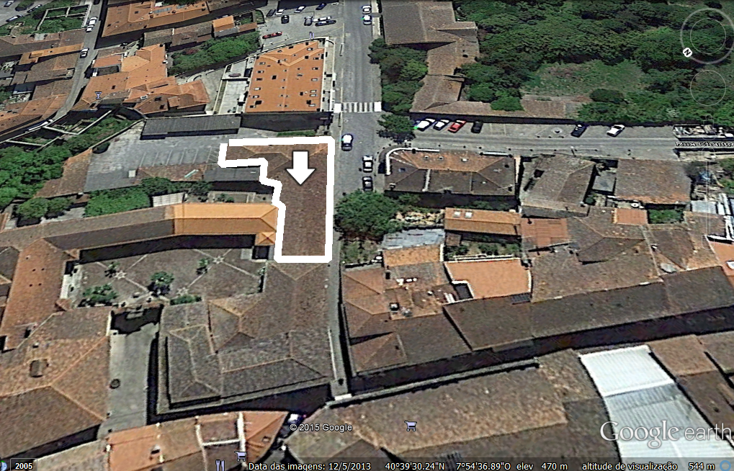
Hipóteses de localização da escola de artes…
Fig. 2– Centro Comercial Ecovil.
Fig.3 – Casa dos “Pais”.
Fig. 4– Casa particular na Rua Alberto Sampaio.
Fig. 5– Antigo posto GNR.

Slide 7
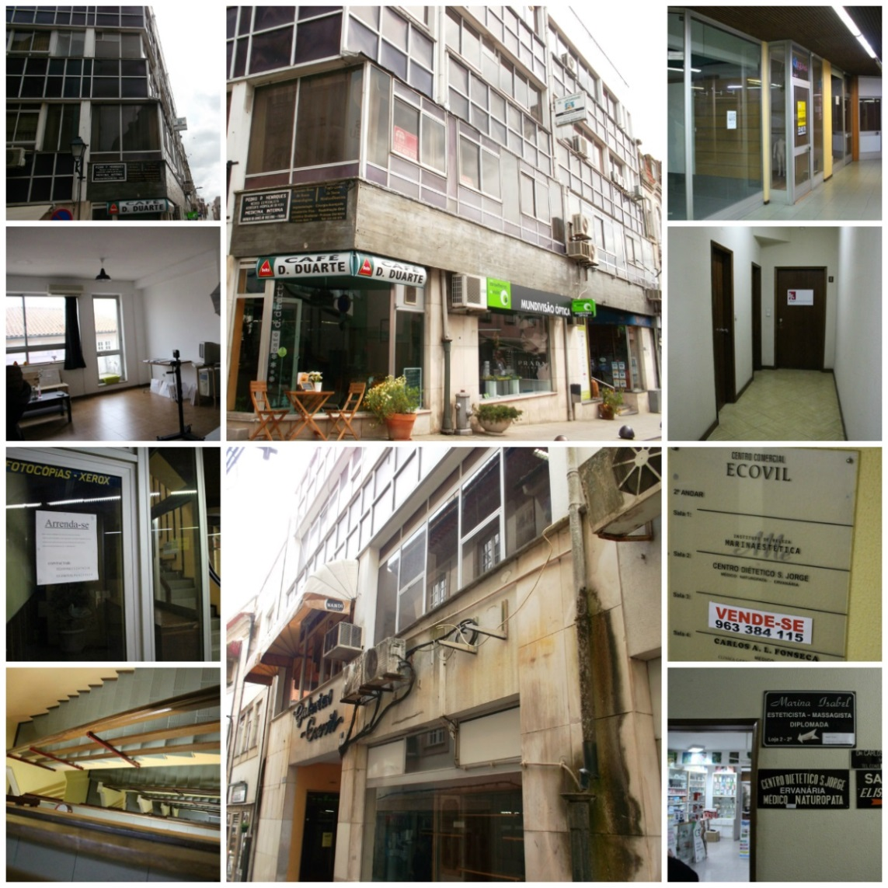
Centro Comercial Ecovil
Pontos fortes e fracos…
-Localização central;
-Grande fragmentação da propriedade;
-Está na zona histórica;
-Centro comercial de primeira geração com espaços devolutos;
-Divisões pequenas;
-Exigência de obras de requalificação muito onerosas.
-Edifício de grande dimensão;
-Próximo do Conservatório de música .
Fig. 6– Montagem de fotos do Centro Comercial Ecovil.

Slide 8
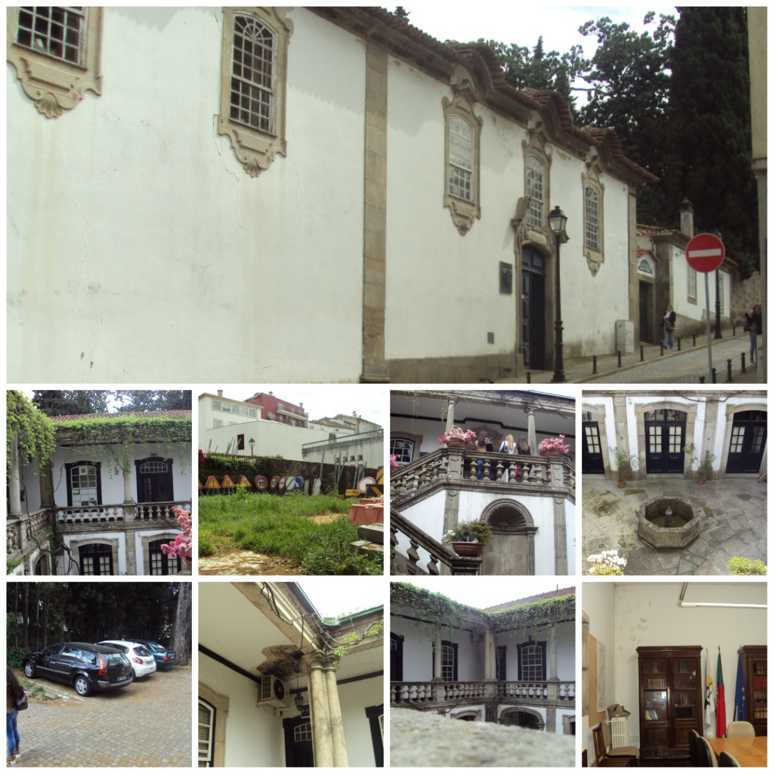
Casa dos “Pais”
Pontos fortes e fracos…
-Perto do Teatro Viriato e Lugar Presente;
-Valor arquitetónico;
-Ligeiras degradações;
-Vendido.
-Boa localização;
-Está na zona histórica;
-Lugar tranquilo e inspirador;
-Grande dimensão;
-Parque de estacionamento.
Fig. 7– Montagem da Casa dos “Pais”.

Slide 9
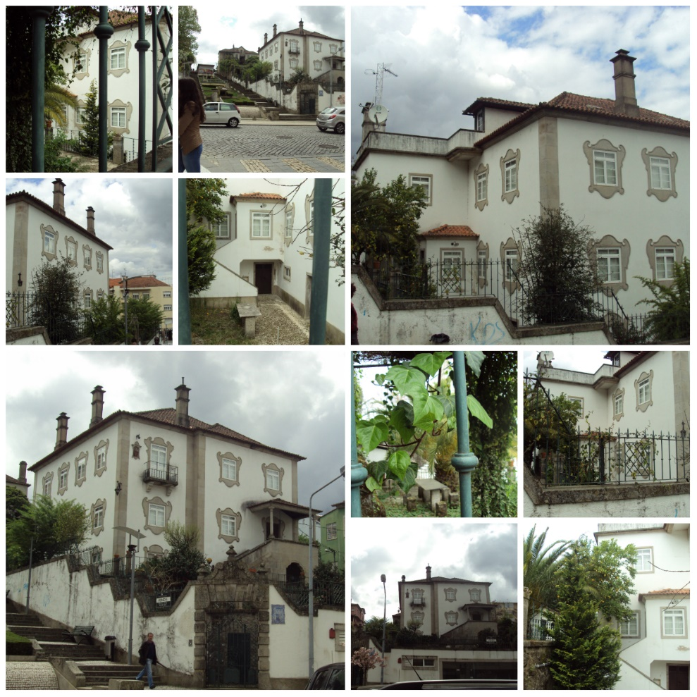
Casa Privada na Rua Alberto Sampaio
Pontos fortes e fracos…
-Localização central;
-Afastado de locais relacionados com a arte;
-Valor arquitetónico;
-Está fora da zona histórica;
-Boa dimensão;
-Particular.
-Em bom estado de conservação;
-Está à venda.
Fig. 8– Montagem de fotos da Casa Privada na Rua Alberto Sampaio.

Slide 10
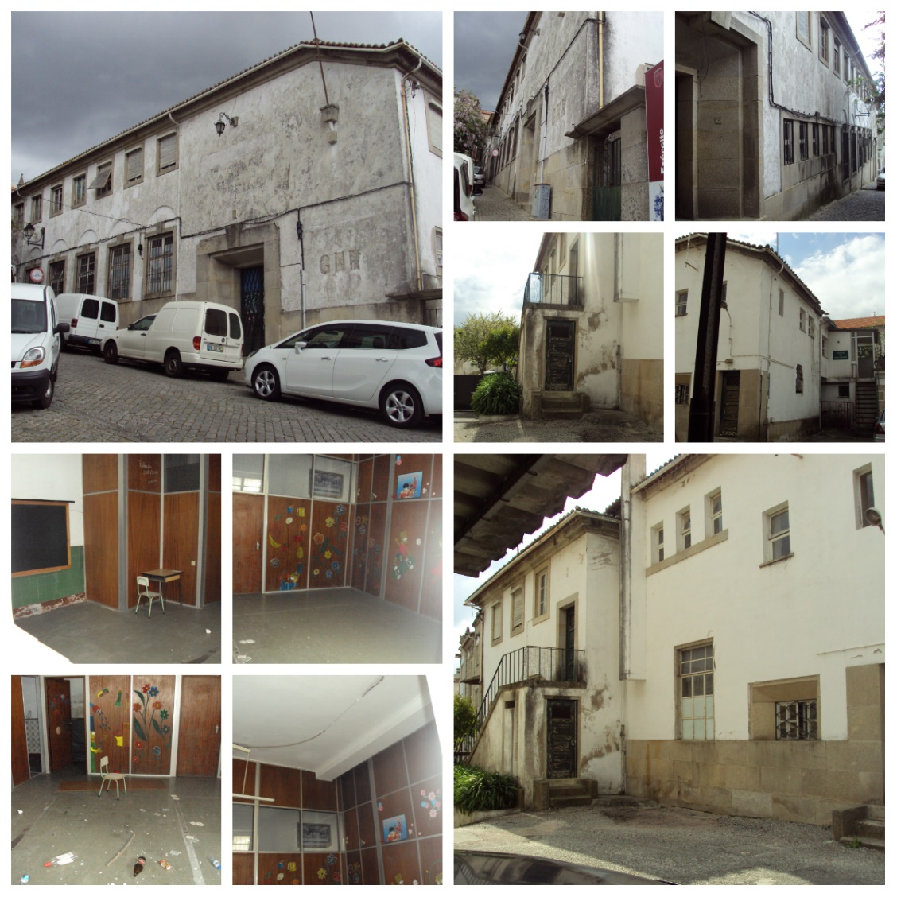
Antigo posto da GNR
Pontos fortes e fracos…
-Boa localização;
-Está na zona histórica;
-Edifício devoluto;
-Investimento reduzido;
-Pertence à Câmara Municipal;
-Passado ligado à música;
-Próximo do Teatro Viriato e Lugar Presente;
-Grande dimensão;
-Próximo de parques de estacionamento.
Fig. 9– Montagem de fotos do Antigo posto da GNR.

Slide 11
A nossa proposta…
Criação de uma escola de artes low cost.
Conceito:
Aberta a toda a população (principalmente aquela que não dispõe de recursos financeiros para ingressar numa das várias de escolas artísticas existentes na cidade de Viseu); inclusiva; com música, dança, escultura, pintura, fotografia e o cinema no currículo; com professores de qualidade; com instalações e equipamentos adequados; a funcionar em regime de parcerias com instituições de artes locais.
Suportes financeiro:
Aproveitamento de fundos comunitários; apoios camarários e estaduais; patrocínios de empresas privadas; voluntariado.
Localização:
Antigo posto da GNR na Rua Prebenda.

Slide 12
Webgrafia
http://www.cm-viseu.pt/index.php/multimedia/multimedia-9/category/13-gemeos-de-viseu-dao-rosto-ao-2-selo-de-excelencia-da-agua ;
Google Earth;
http://www.viseunovo.pt/ ;
https://pt-pt.facebook.com/municipioviseu

